Slide 1

Lectura de Temperatura y Humedad con DHT11 y ESP32 vía Bluetooth
Presentación Técnica – Proyecto 1 -
TST-Arquitectura y Conectividad 2025 –
Grupo 2 – Práctico Nro 6

Slide 2
Introducción
Este Proyecto monitorea las variables de temperatura y humedad usando microcontrolador ESP32 y un sensor DHT11, comunicando los datos a un Smartphone o PC vía Bluetooth (Serial)
Muestra cómo usar un sensor DHT11 junto al microcontrolador ESP32 para medir temperatura y humedad, enviando los datos por Bluetooth.
Es útil en aplicaciones como domótica o monitoreo ambiental.

Slide 3
Componentes Utilizados
Microcontrolador ESP32
Sensor de Humedad y Temperatura DHT11
Comunicación Bluetooth (integrada en el ESP32)
(Smartphone o PC vía Bluetooth (Serial)

Slide 4
Conexiones del Circuito
• DHT11 VCC → 3.3V del ESP32
• DHT11 GND → GND del ESP32
• DHT11 DATA → GPIO 4 del ESP32

Slide 5
Código Arduino (Resumen)
#include <BluetoothSerial.h>
#include <DHT.h>
BluetoothSerial SerialBT;
#define DHTPIN 4
#define DHTTYPE DHT11
DHT dht(DHTPIN, DHTTYPE);
void setup() {
Serial.begin(9600);
SerialBT.begin("ESP32_Bluetooth");
dht.begin();
}
void loop() {
float temp = dht.readTemperature();
float hum = dht.readHumidity();
if (!isnan(temp) && !isnan(hum)) {
SerialBT.println("Temp: " + String(temp) + "°C | Hum: " + String(hum) + "%");
}
delay(2000);
}

Slide 6
Video del Funcionamiento
El siguiente video muestra el sistema funcionando en tiempo real, con lecturas transmitidas por Bluetooth.
El ESP32 lee datos del sensor cada 1 o 2 segundos.
Envía datos vía Bluetooth al dispositivo emparejado.

Slide 7
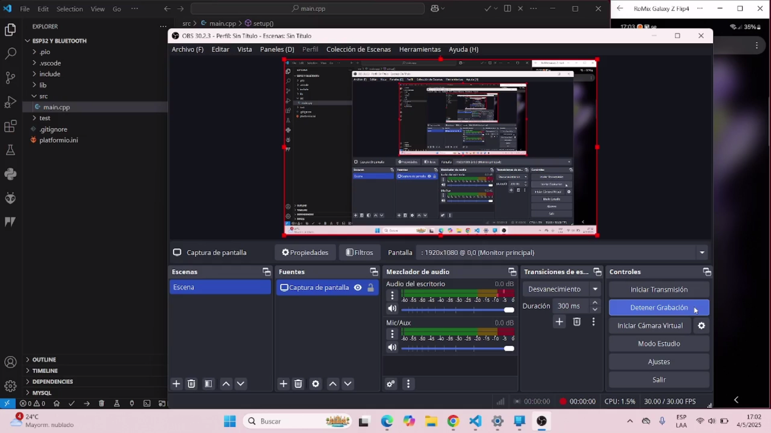

Slide 8
Aplicaciones del Proyecto
Automatización del hogar
Invernaderos
Monitoreo climático
Educación en IoT

Slide 9
Conclusión
Este protocolo de comunicación Bluetooth demuestra una forma simple y efectiva de recolectar datos ambientales y enviarlos de forma inalámbrica usando el micontrolador ESP32 y el sensor DHT11.

Slide 10
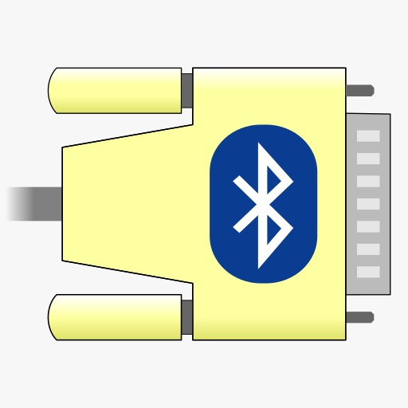
Conexión Serial Bluetooth Terminal

Slide 11
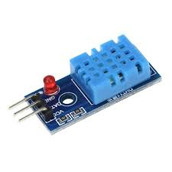
Conexión ESP32 + sensor DHT11 (2)

Slide 12
Muchas Gracias

